Slide 1
Pozitivan uticaj Wellness-a na društvo i ekonomski razvoj

Slide 2
KAPITAL
Kapital
Prirodna i rudna bogatstva
Društveni (starosna struktura, nivo obrazovanja)
Ekonomski (bruto društveni proizvod, javni dug, investicije, infrastruktura)
Politički
Kulturni
Zdravstveni kapital
koliko su zdravi stanovnici jednog društva
Koje mere preduzimamo na individualnom, lokalnom i globalnom planu
Lečenje bolesti
Očuvanje zdravlja

Slide 3
Metropole i moderan način života
Prednosti za čoveka
Bogatiji kulturni život
bolje Poslovne ponude
Finansijska sigurnost
Prednosti za privredu
Tržište kvalitetne i visoko produktivne radne snage
Negativni uticaji
Hronične bolesti
Smanjenje produktivnosti
Ometanje privrednog razvoja
Troškovi lečenja

Slide 4
Hronične bolesti
Poslovna očekivanja savremenog doba
Sedenje za racunarom ili u kancelariji
Sve teža tržišna borba
Porast očekivanja od strane poslodavaca
Kraći rokovi za ispunjenje radnih zadataka
Četiri najčešća uzroka svih Hroničnih bolesti modernog čoveka
alkohol
duvan
Nepravilna ishrana
Nedostatak fizičke aktivnosti
Hronične (moderne) bolesti
Slabljenje imuniteta i lokomotornog aparata
Povišeni krvni pritisak, bolesti srca i kardiovaskularnog sistema
Slabljenje respiratornih puteva i provodljivosti kiseonika
Gojaznost i prevremeno starenje
Nervna napetost, psihička slabost, depresija, stres

Slide 5
Cena zdravlja
Prednosti zdravog društva
Neprocenljivo
Visoka produktivnost
Niski ili nepostojeći troskovi lečenja
Negativni uticaji bolesti na privredni razvoj
Visoko troškovi lečenja
Niska produktivnost i odsustvo sa posla
Smanjeni radni vek
Upešno društvo
Ekonomsku sigurnost
Visok nivo obrazovanja
Stabilan prirodni priraštaj
Mentalno i fizičko zdravlje

Slide 6
Aktivan život
Prednosti aktivnog života
Smanjivanje negativnih uticaja modernog načina života
Gradi pozitivnu radnu atmosferu
Budi osečaj pripadnosti timu
Povećava produktivnost unutar kolektiva
Zastarelo ubedjenje
Zdravlje pripada pojedincu
Aktivan život privatna stvar
Dodatni trošak - luksuz
Moderno shvatanje
Sve veći broj kompanija u svetu
Prihvatanje ideje i Promovisanje aktivnog života medju svojim zaposlenima
Grupni programi i izdvajanje sredstava u cilju očuvanja zdravlja i porasta produktivnosti

Slide 7
Wellness u svetu
wellness
balans tela, uma i duha koji rezultira u osećaju dobrog. Spoj zdravlja i sreće
Well-being i fitness – osećati se dobro i biti u fizičkoj kondiciji
„Mens sana in corpore sano“
Ulaganja u wellness industriju
Razvijene zemlje sve više ulažu u očuvanje zdravlja
Studija globalnog wellness instituta iz 2015
Ulagenje u wellness industriju 3,4 triliona $
Ulaganje u farmaceutsku industriju 1 trilion $
Studija stanford instraživačkog insituta iz 2014
Zdrava hrana, sumplementi i redukcija telesne mase +108% na 276,5 biliona $
Prevencija bolesti i očuvanje zdravlja +78% na 243 biliona $
Alternativna medicicna +65% na 113 biliona $
Unapredjenje lepote i prevencija staranje +51% na 679 biliona $
Spa industrija sa termalnim i mineralnim izvorima +58% na 144 biliona $
Wellness turizam +12,5% na 494 biliona $

Slide 8
Wellness u srbiji
Stanje u srbiji
Sve manji broj dece i odraslih fizički akivan
53% nikada ili nedovoljno sprovodi fizičke vežbe
72% od tog broja to radi zbog trenutnih estetskih razloga
Samo 28% od 53% to radi zbog dugoročne blagodeti
Razlozi: naizgled nedostatak vremena i novca, zaista: nedostatak motivacije i snage volje
Wellness koncept
Nedovoljno poznavanje tematike. Površan i parcijalan pristup
Sedam dimenzija wellness-a:
fizička, intelektualna, emocionalna, socijalna, profesionalna, Duhovna i zaštita prirode
Dve ključne stvari:
znanje o tome šta utiče na blagostanje
volja da se znanje primeni
Pomak na bolje
Porast wellness industrije od 2000.god.
Ulaganje od strane države i privrednika

Slide 9
Wellness & Spa centar ‘’Crowne Plaza’’

Slide 10
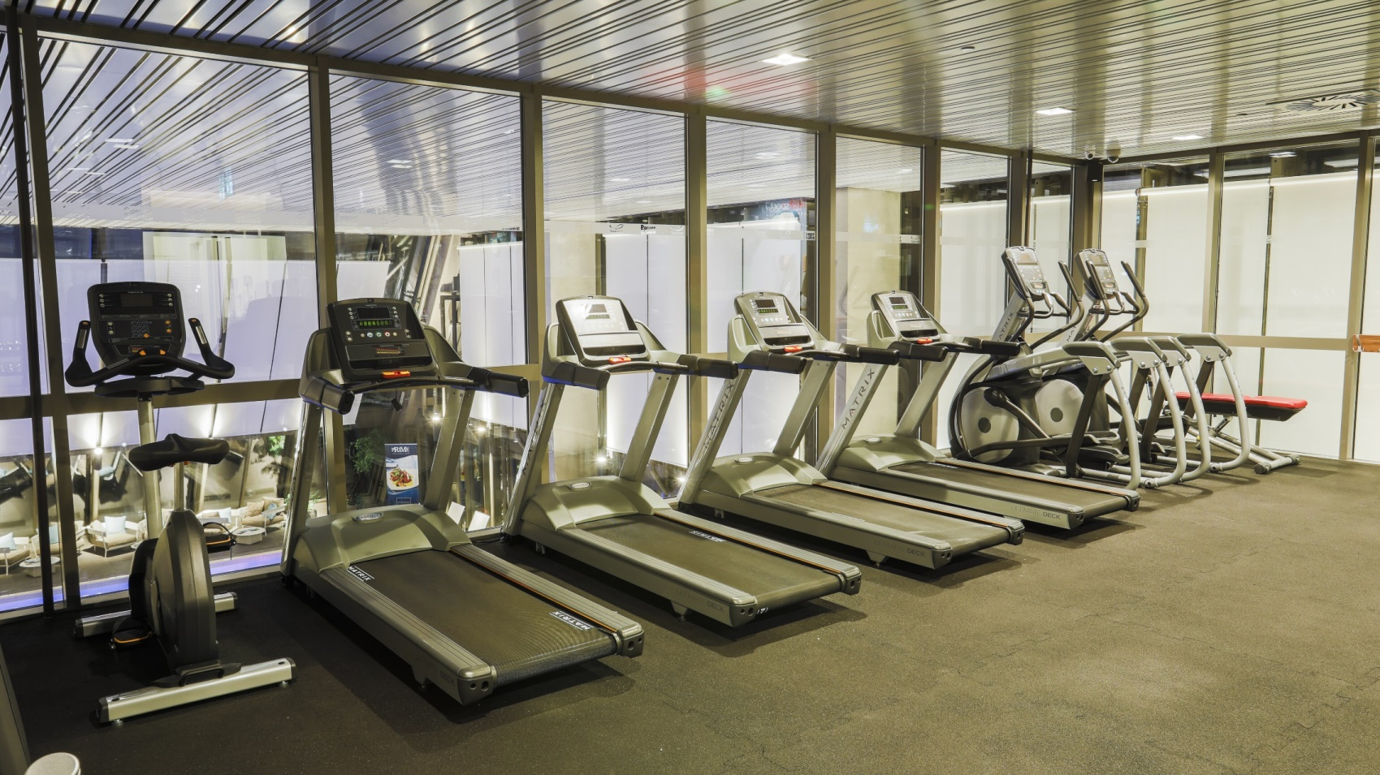
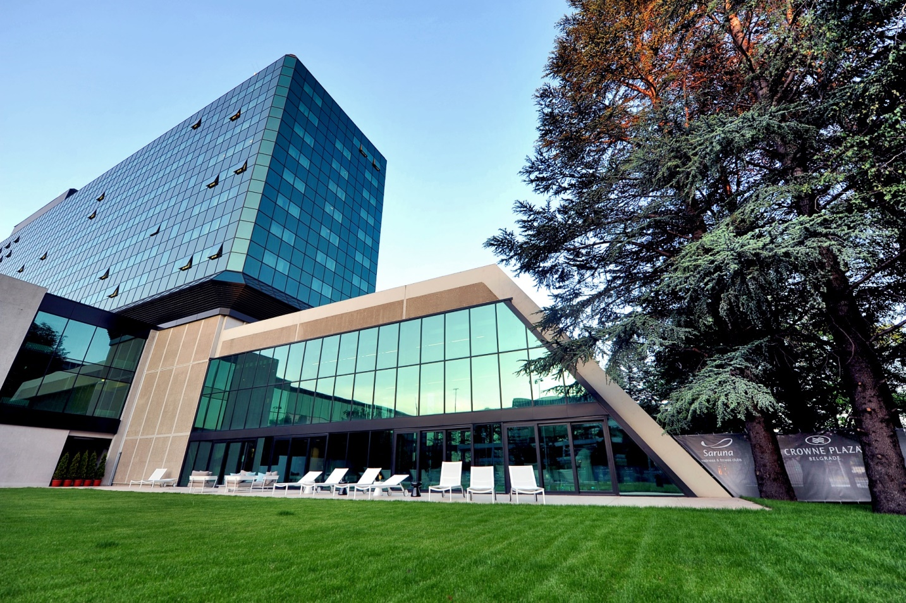
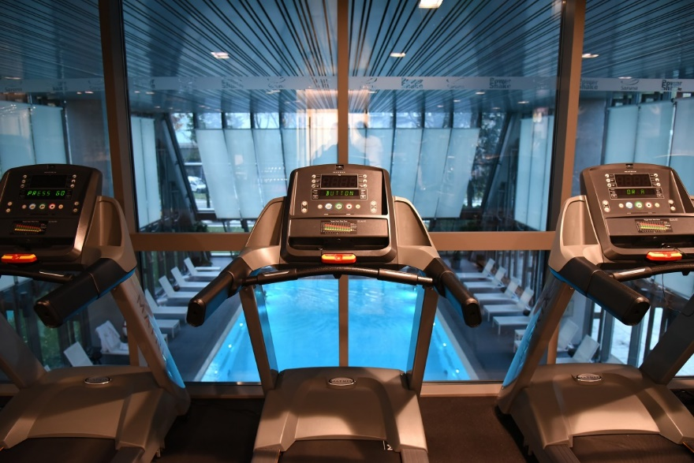
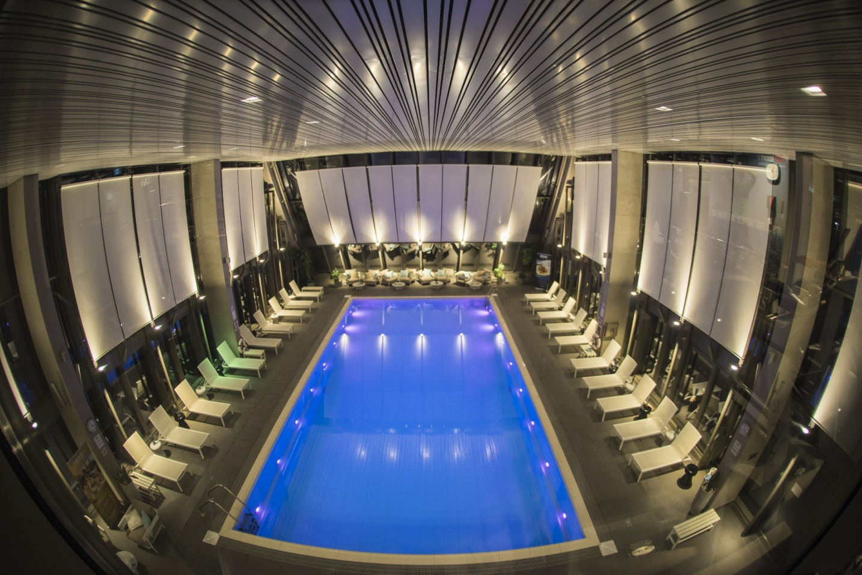
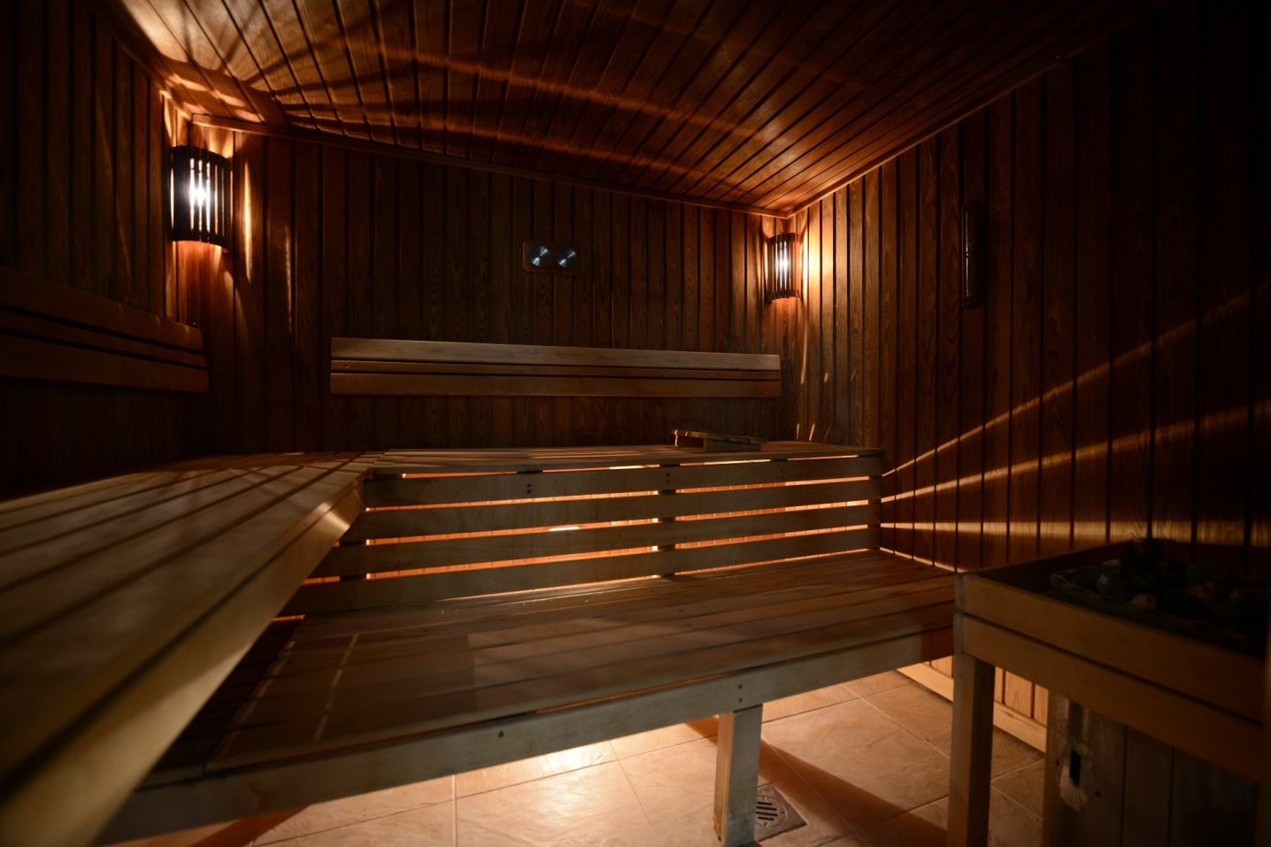
Wellness & Spa centar ‘’Crowne Plaza’’

Slide 11
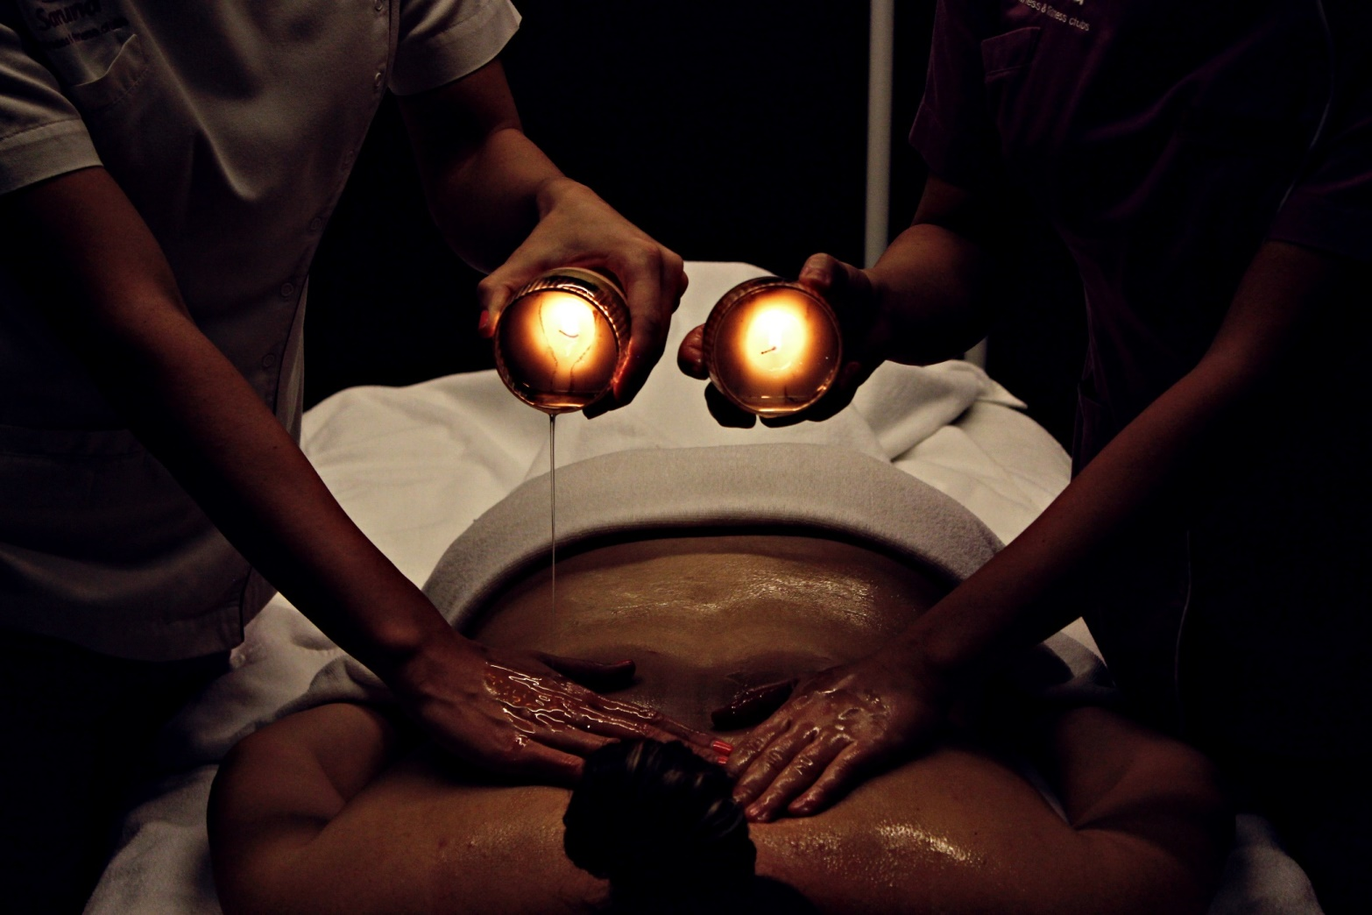
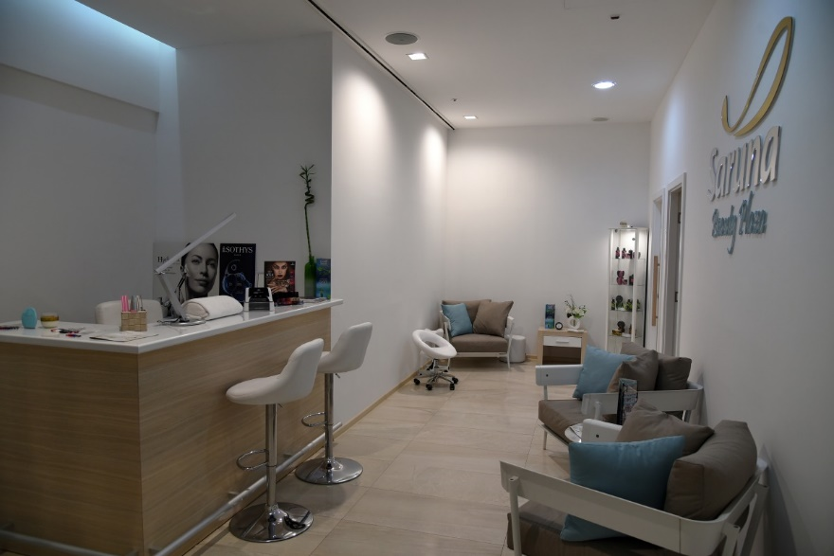
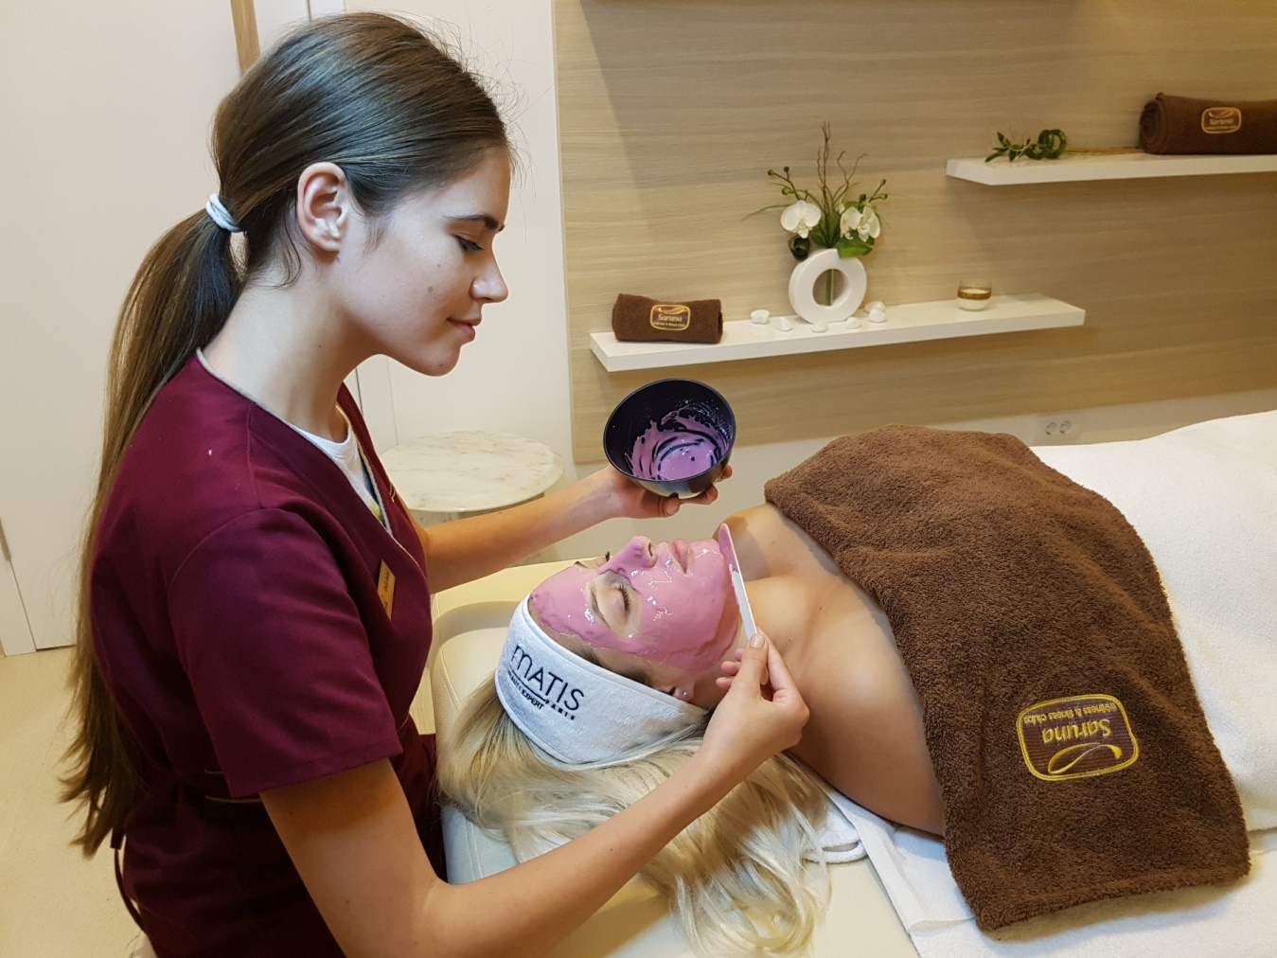
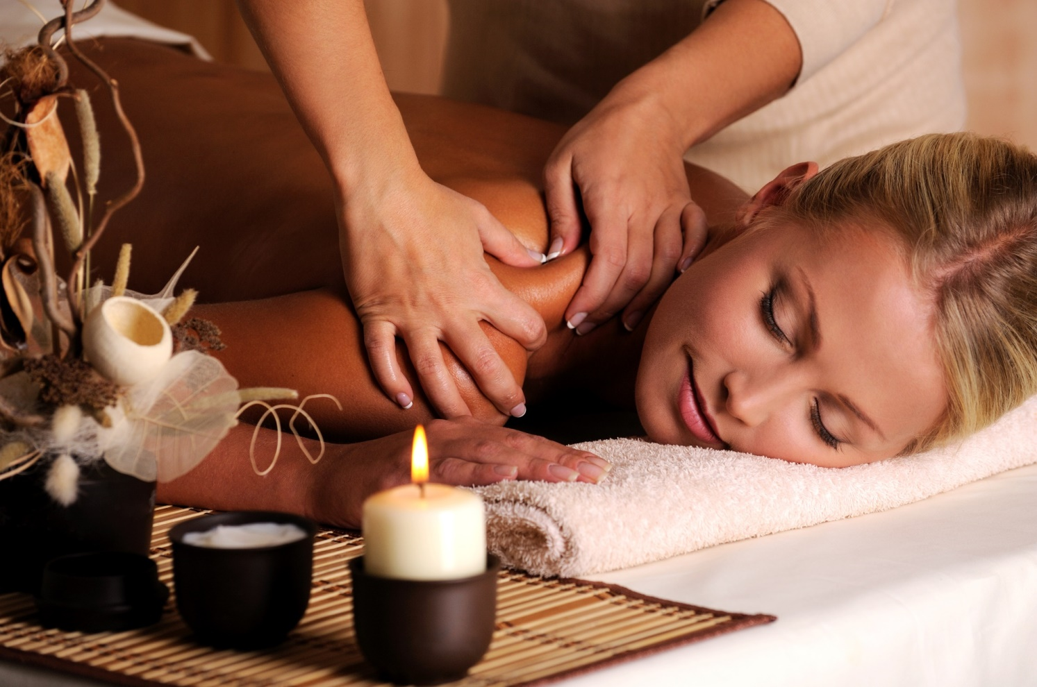
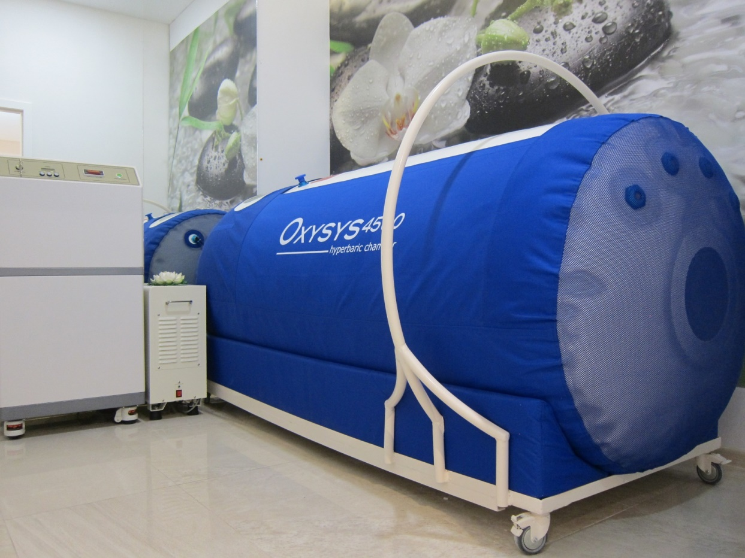
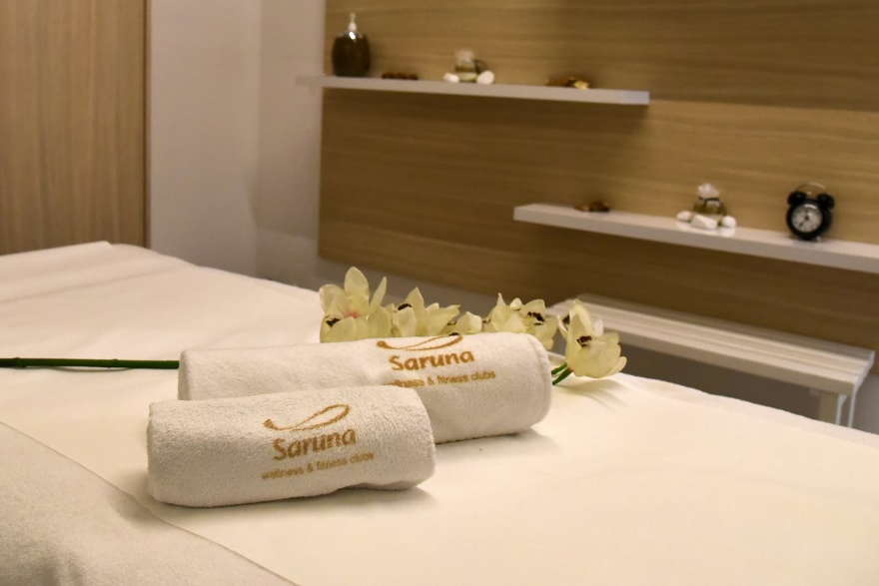
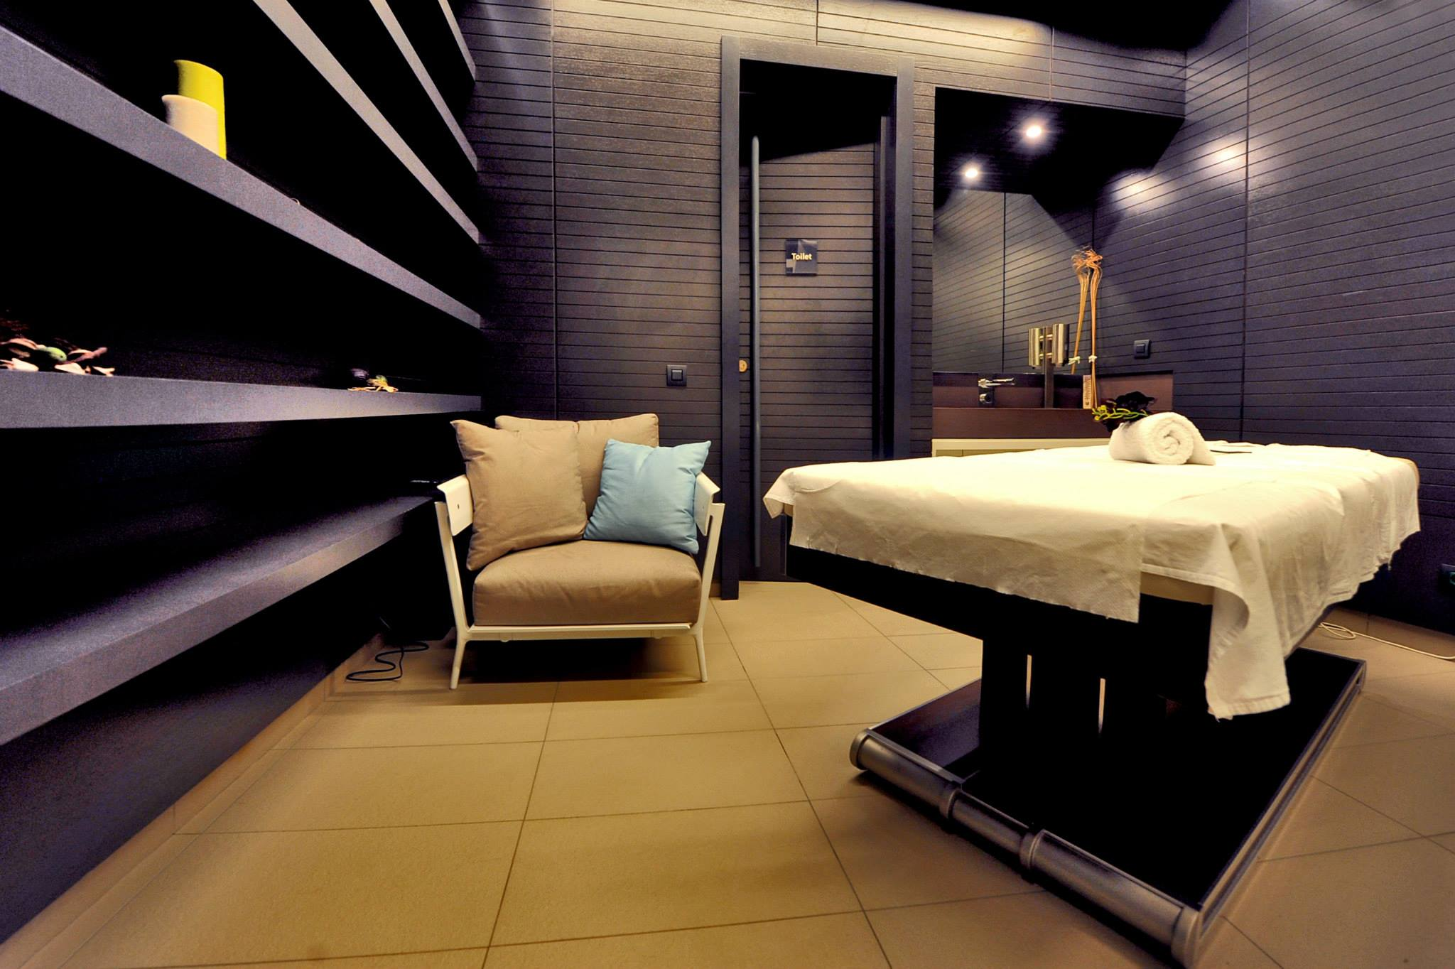
Salon lepote ‘’Beauty Plaza’’

Slide 12
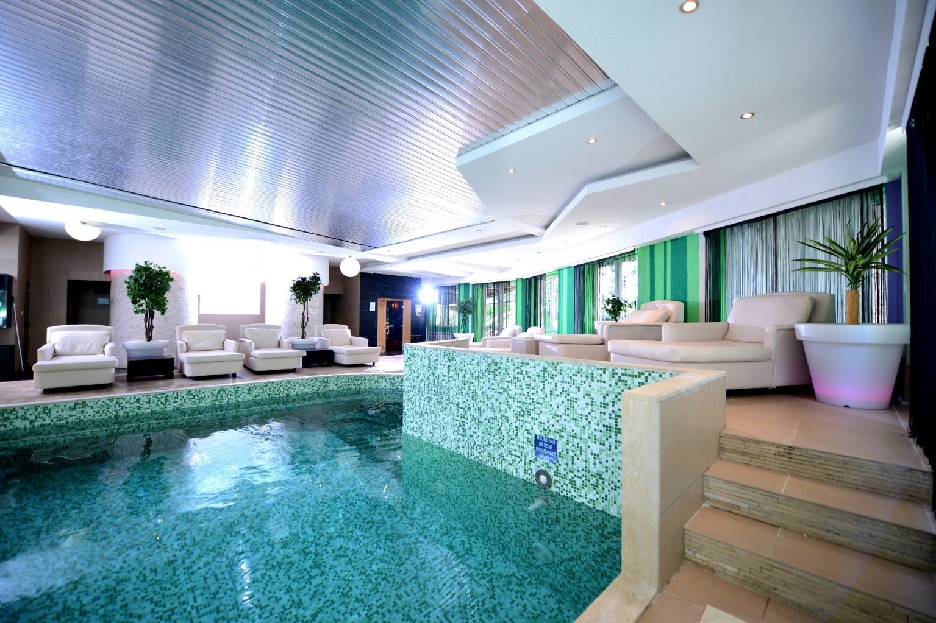
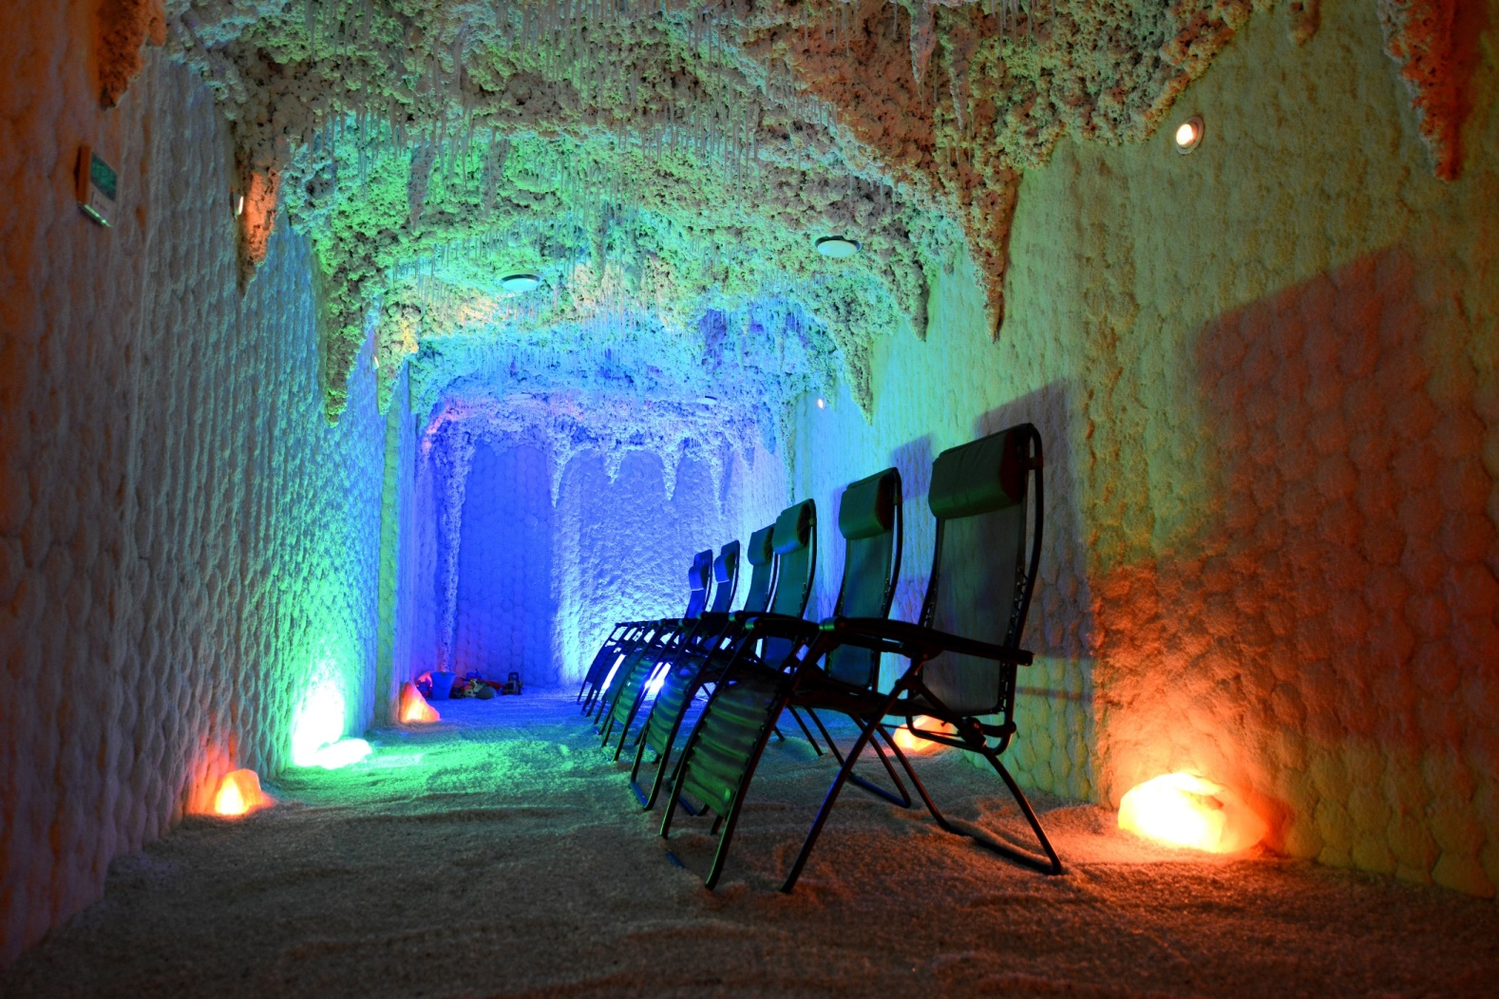
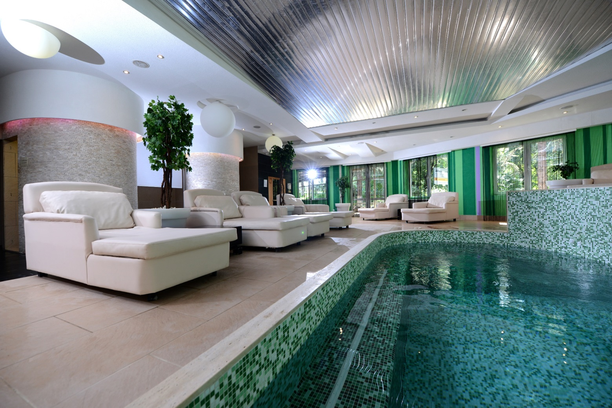
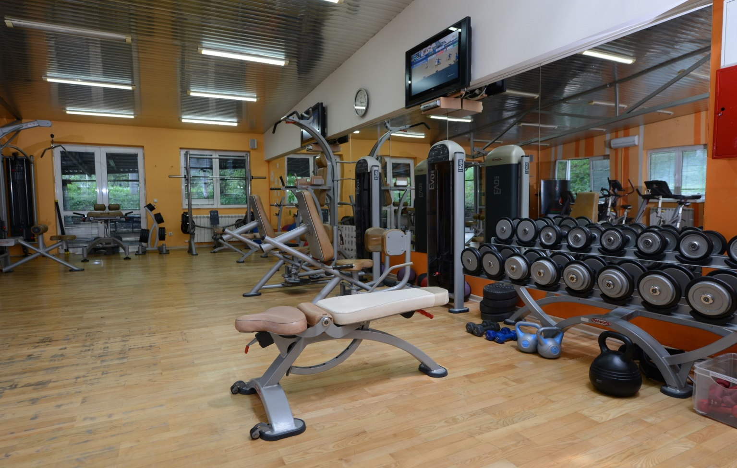
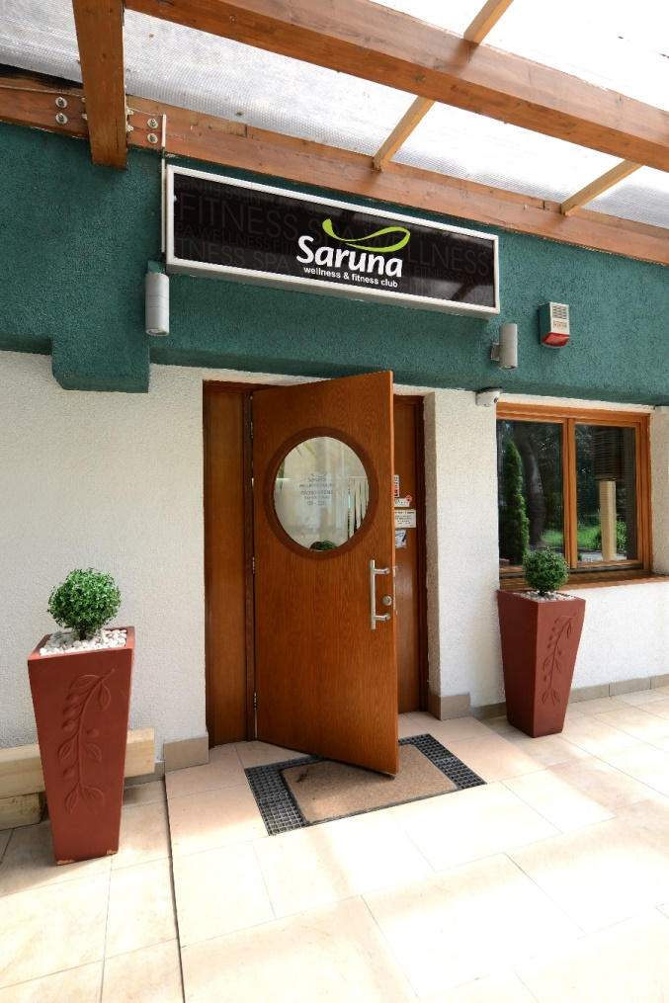
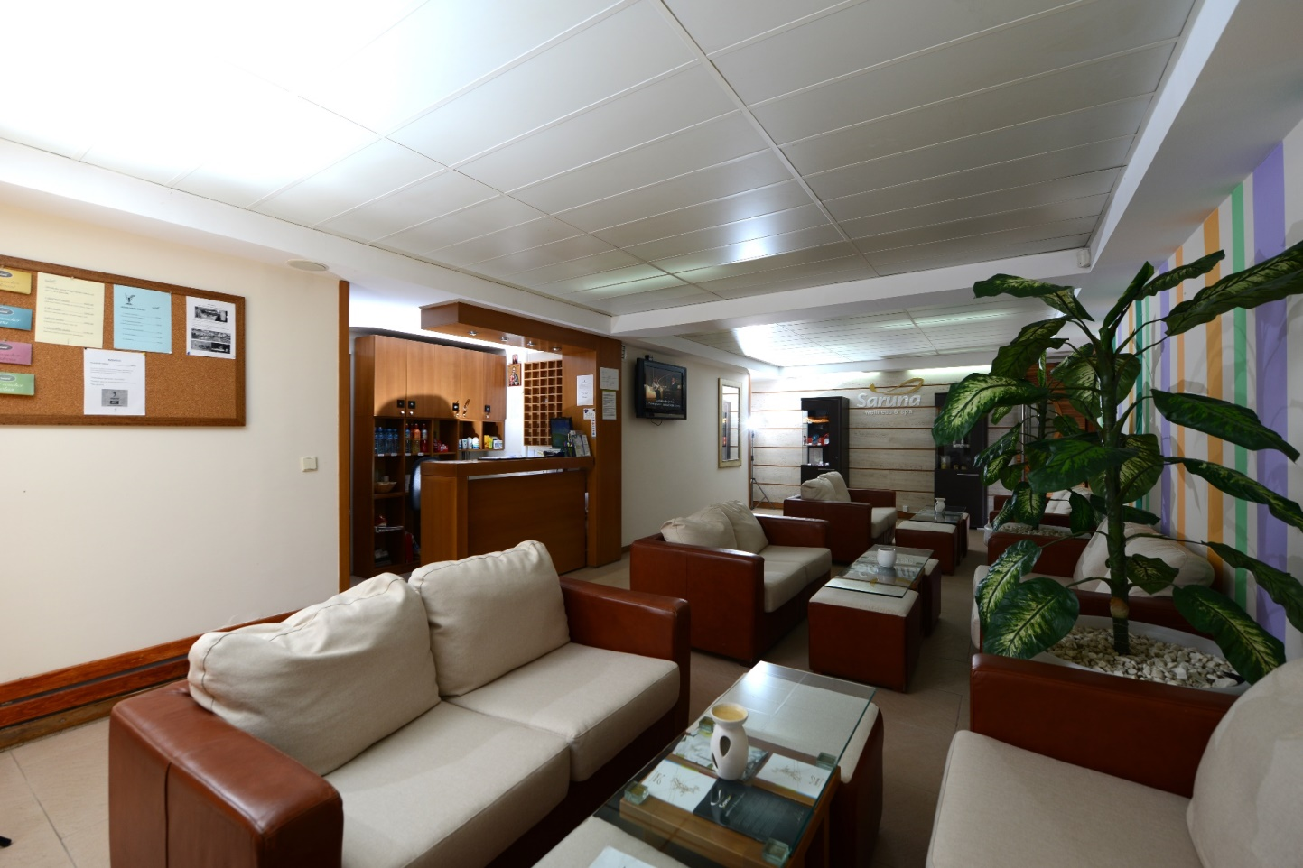
Wellness & spa centar ‘’Oaza’’ ada

Slide 13
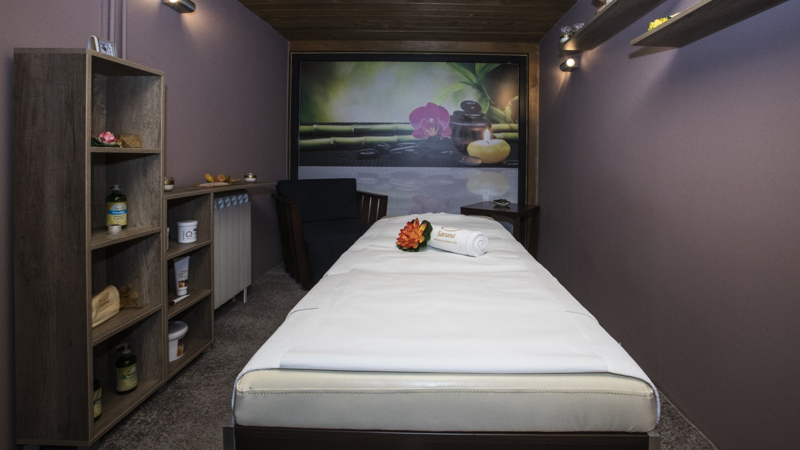
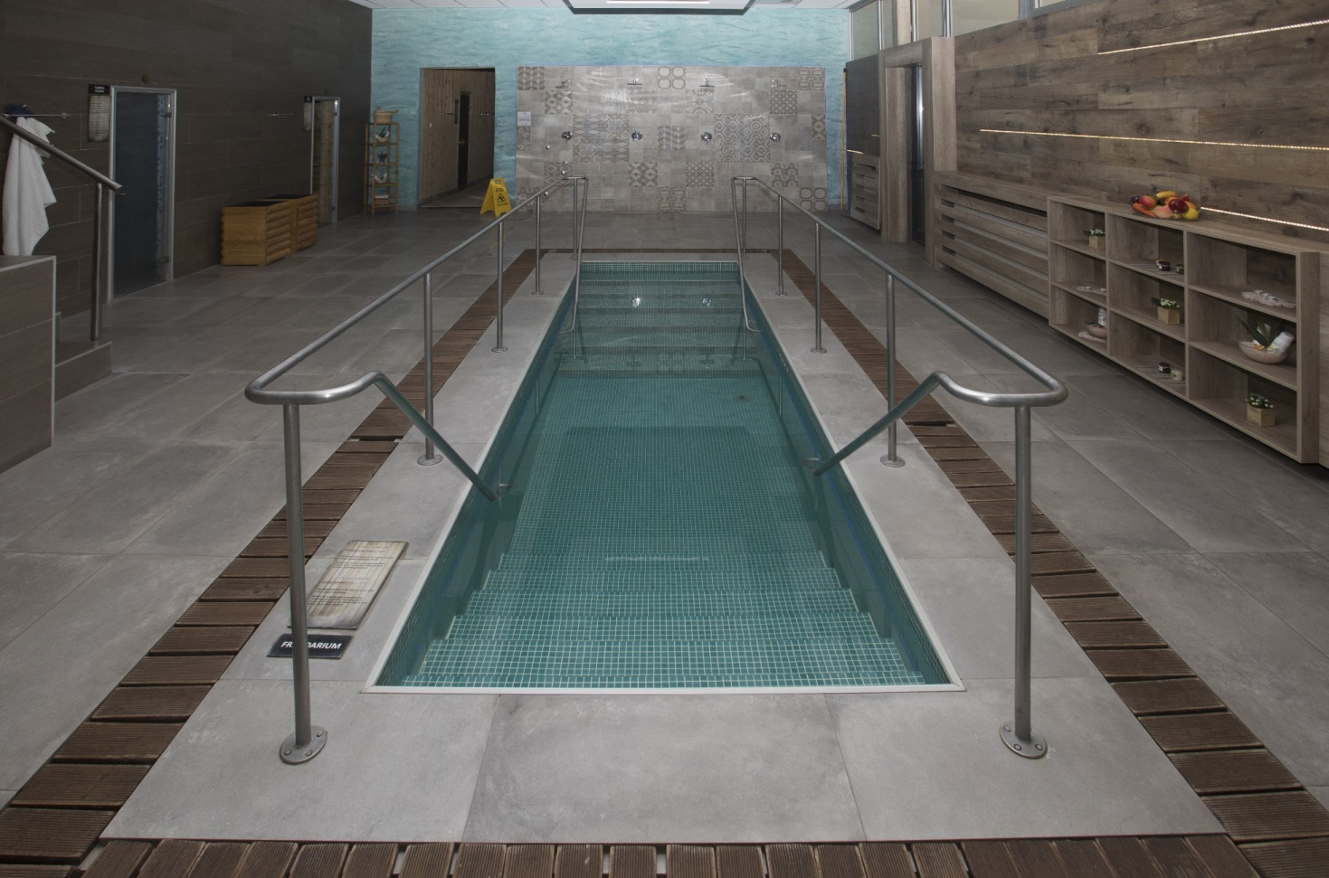
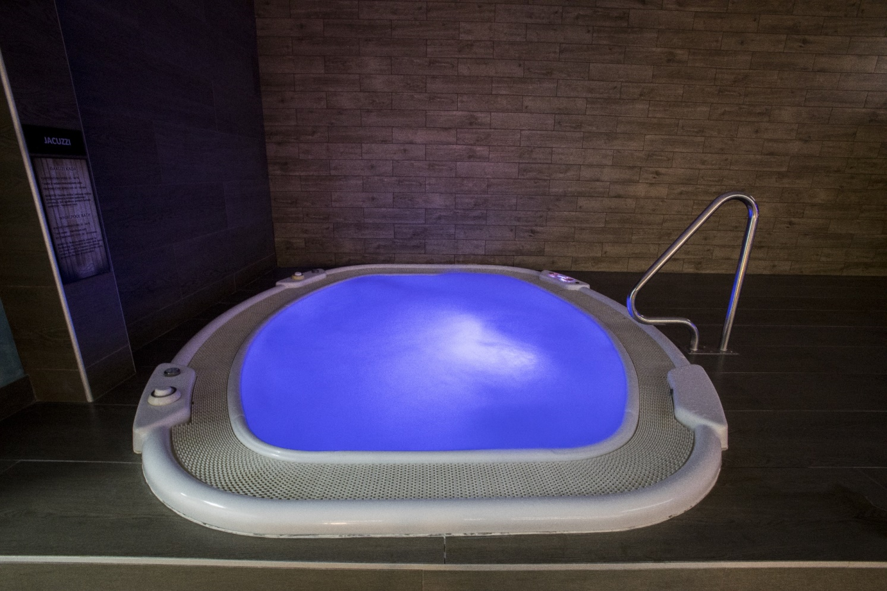
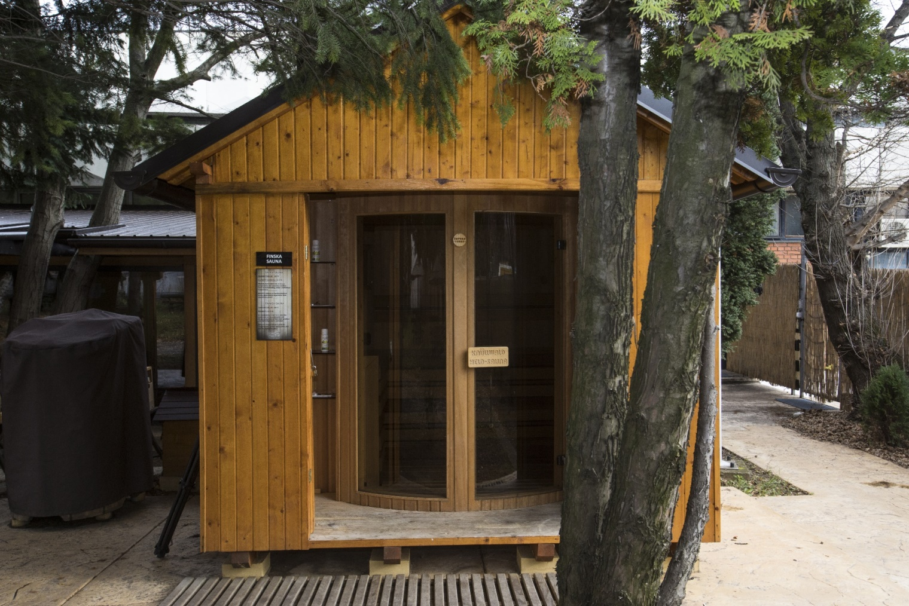
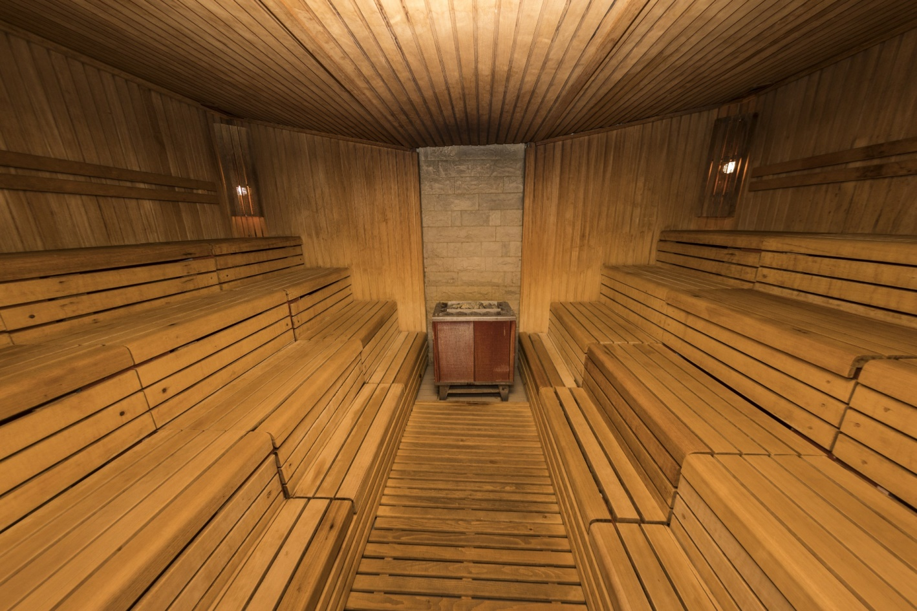
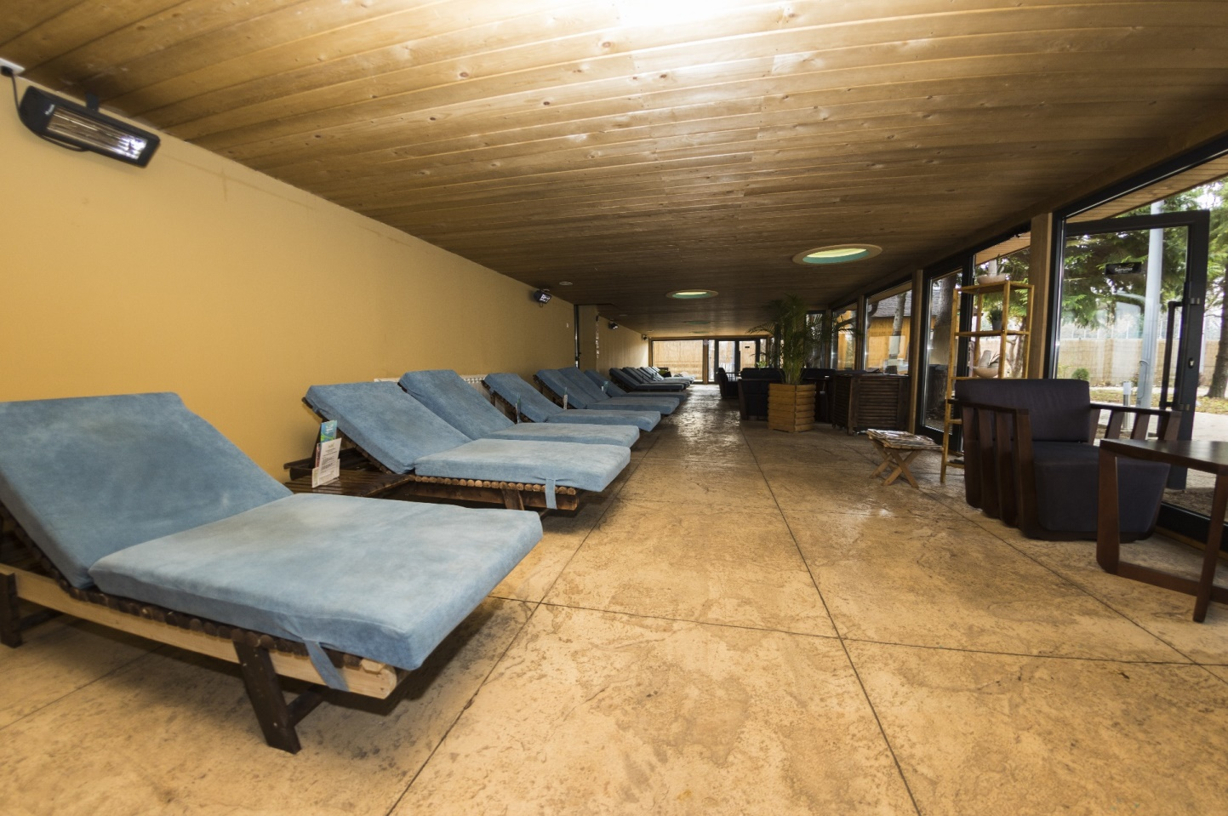
spa centar ‘’svet sauna’’ banjica

Slide 14
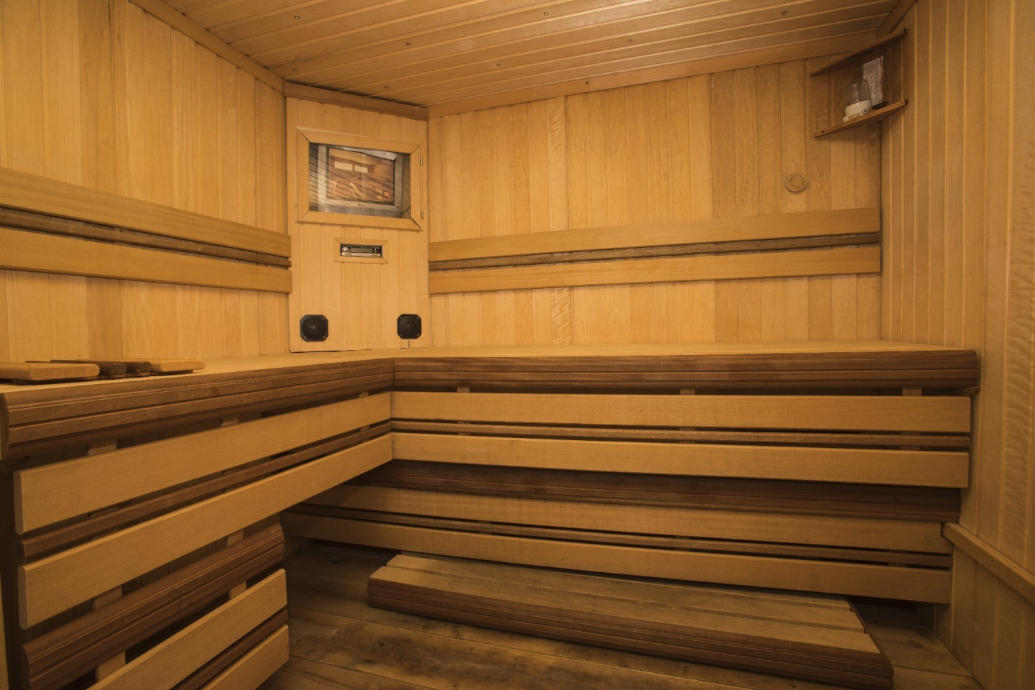
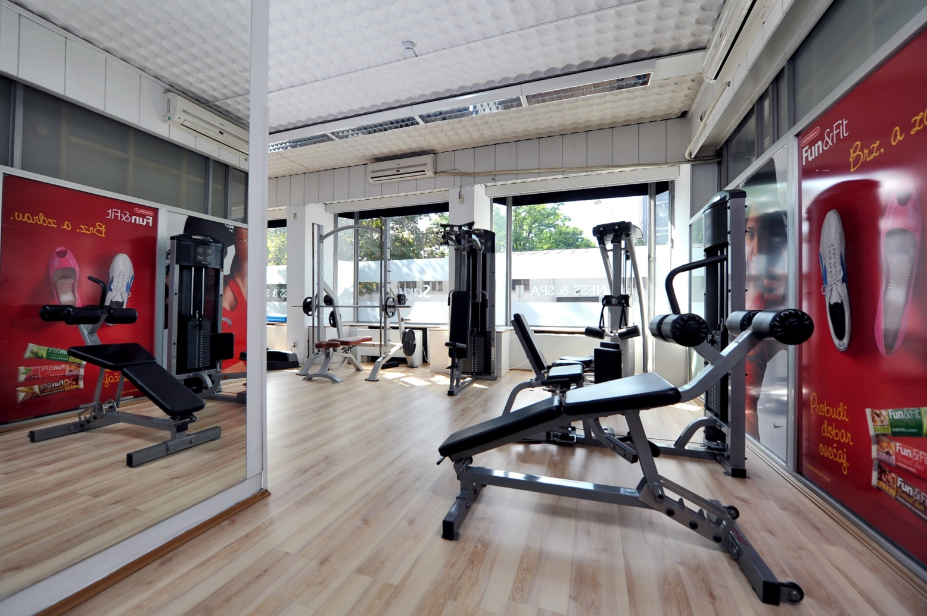
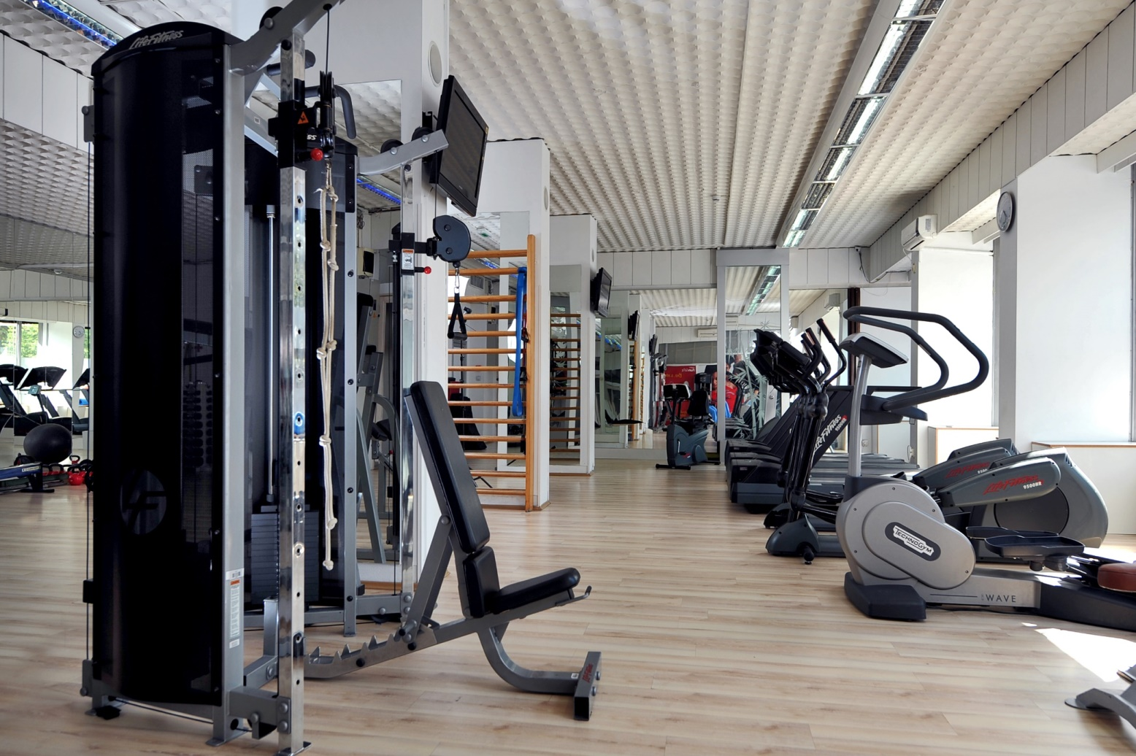
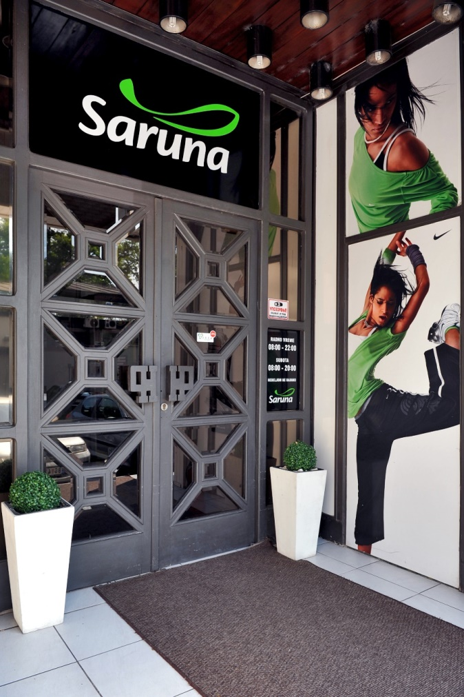
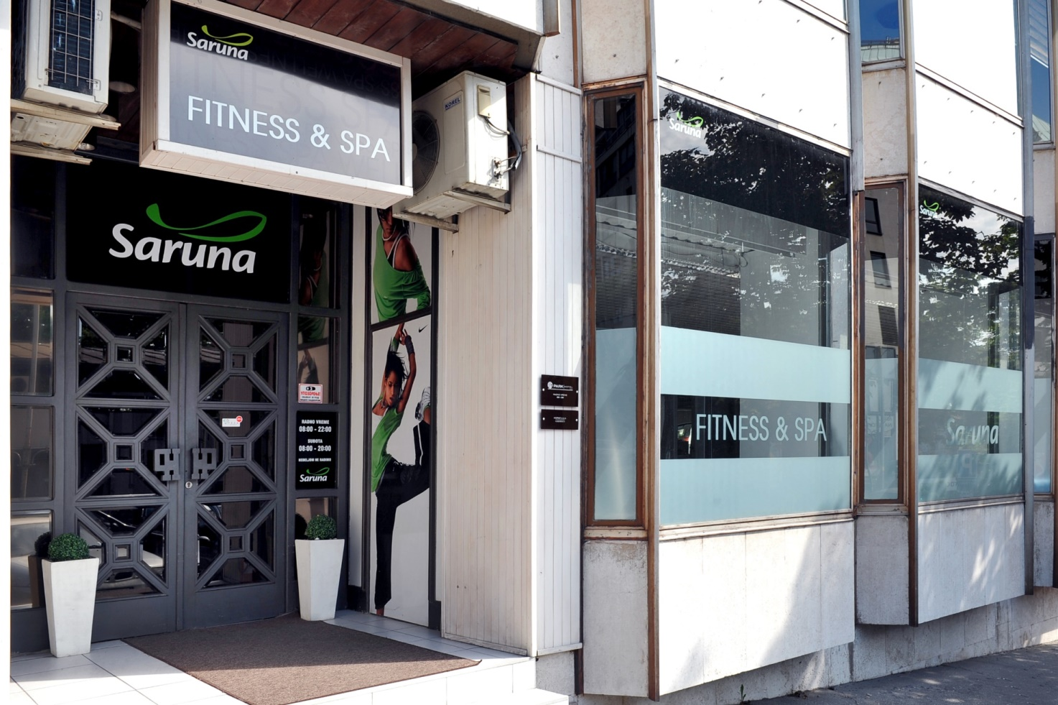
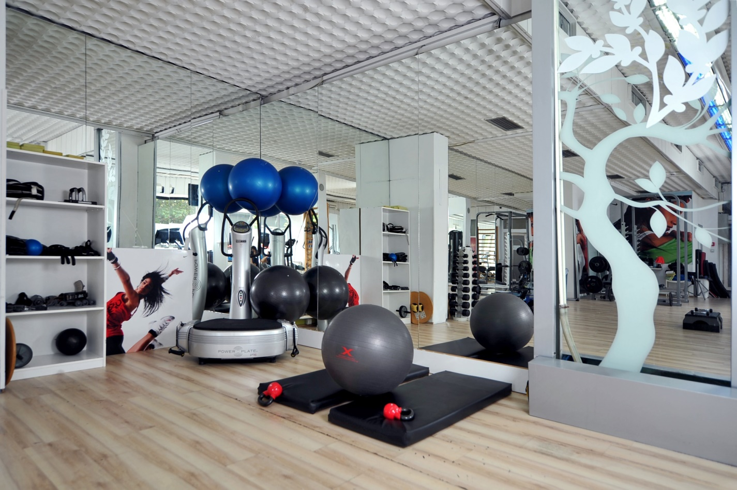
Wellness centar „park’’

Slide 15
Sada i odmah
danas
Prvi u mesecu, od ponedeljka, od sutra…. Manjak motivacije
Spoznaja o dobrobiti,
Odluka o pocetku
1-2 dana
Ucesce u fizickoj aktivnosti
1-2 sedmica
Telo se bori, um tezi da popusti, snaga volje pobedjuje!
Mesec dana
Rezultati vidljivi, cilj jasniji!
6 meseci
Cilj ostvaren!

Slide 16
Pomoćićemo vam da pobedite sebe !

